Slide 1
OS DINOSSAUROS
ATENDIMENTO EDUCACIONAL ESPECIALIZADO
PROF. DIANE MARLI

Slide 2
O DINOSSAURO LEITOR
B
C
H
A
D
T
A
A
Á
G

Slide 3
ONDE ESTÃO OS MEUS OVOS !!

Slide 4
QUANTOS OVOS ?
Noções de Quantidade
2
3
4

Slide 5
QUANTOS OVOS ?
Noções de Quantidade/Situações de Contagem
1
2
3
4

Slide 6
QUANTOS OVOS ?
Situações de Contagem
Noções de Quantidade/Situações de Contagem
3
4
6
1
2
3
4
5
6

Slide 7
QUANTOS DINOS ?
Noções de Quantidade/Situações de Contagem
7
6
8
1
2
3
4
5
6
7
8

Slide 8
DINOSSAUROS ESCONDIDOS
Situações de Contagem/ Habilidades Visuais
7
6
8

Slide 9
CONCEITOS

Slide 10
CONCEITOS: COMPRIDO / CURTO
1
2
Conceitos/Vocabulário Fundamental

Slide 11
CONCEITOS – CURTO/ COMPRIDO
1
2
Conceitos/Vocabulário Fundamental

Slide 12
CONCEITOS: PEQUENO / GRANDE
1
2
Conceitos/Vocabulário Fundamental

Slide 13
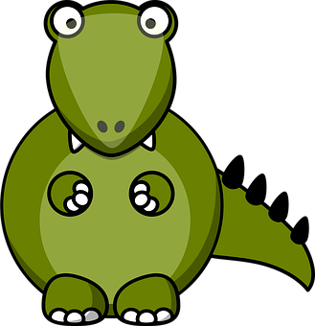
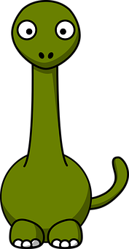
CONCEITOS: GRANDE/ PEQUENO
Conceitos/Vocabulário Fundamental
1
2

Slide 14
CONCEITOS: ALTO/ BAIXO
Conceitos/Vocabulário Fundamental
1
2

Slide 15
2
CONCEITOS – EM CIMA / EMBAIXO
1
Conceitos/Vocabulário Fundamental

Slide 16
2
CONCEITOS – MENOR/MAIOR
1
Conceitos/Vocabulário Fundamental

Slide 17
VOCÊ SABE QUAL DINOSSAURO É ESTE?

Slide 18
TRICERÁTOPS
Associação

Slide 19
PARABÉNS!
AEE/ON-LINE – PROF. DIANE MARLI

Slide 20
MUITO BEM!
TERMINAMOS AS ATIVIDADES NO COMPUTADOR, AGORA VAMOS PARA A NOSSA CAIXA DE ATIVIDADES!

Slide 21
MUITO BEM !
VOCÊ CONSEGUIU !!
PROF. DIANE MARLI LEMES PEREIRA

